Slide 1
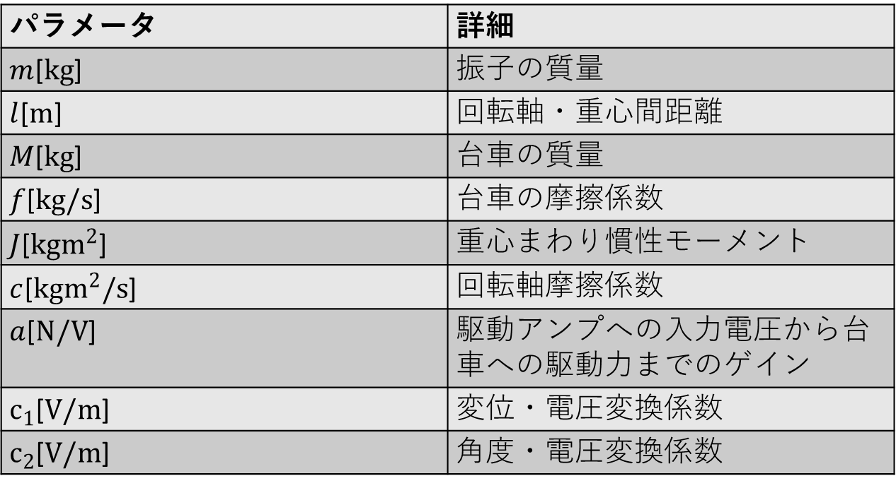
倒立振子のパラメータの同定
倒立振子系のモデルに含まれる物理パラメータを実験を通して同定する
同定するパラメータは以下の通り
パラメータ | 詳細
$m$[$kg$] | 振子の質量
$l$[$m$] | 回転軸・重心間距離
$M$[$kg$] | 台車の質量
$f$[$kg/s$] | 台車の摩擦係数
$J$[$kgm^{2}$] | 重心まわり慣性モーメント
$c$[$kgm^{2}/s$] | 回転軸摩擦係数
$a$[$N/V$] | 駆動アンプへの入力電圧から台車への駆動力までのゲイン
$c_{1}$[$V/m$] | 変位・電圧変換係数
$c_{2}$[$V/m$] | 角度・電圧変換係数
Notes:
表の文字の大きさ等問題
C1とc2に関しては口頭でどソフトウェアに設定してあるものを用いたことを射る

Slide 2
mとlの測定
倒立振子系から振子を取り外しばねばかりで振子の質量mを測定。
振子を鋼尺のエッジ上でバランスさせて、重心の位置を定め、ｌを測定
Notes:
ばねばかりの写真

Slide 3
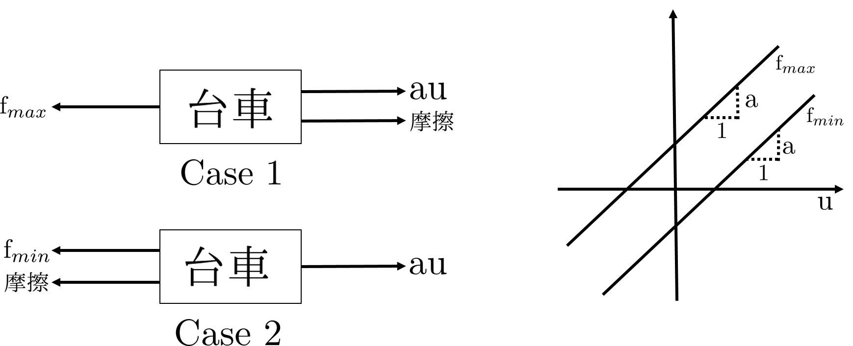

aの測定
モータに一定電圧を加え、ばねばかりで台車を引く
台車が正の方向に動き出すときの力(au+摩擦力)を$f_{max}$
台車が負の方向に動き出すときの力(au-摩擦力)を$f_{min}$
2力の関係をいくつかの電圧について調べ、最小2乗法によって1次関数を求め、この傾きをaとする

Slide 4
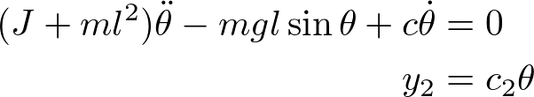

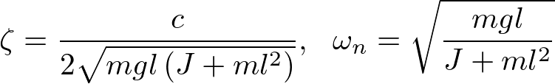

Jとcの測定
振子を自由振動させることにより、Jとcを測定できる
数式モデルは
$θを$微小範囲で考えると
ただし、

Slide 5
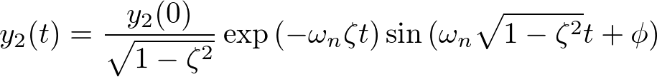
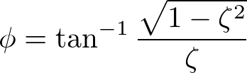

Jとcの測定
この解は、$0<ζ<1$のとき減衰振動となる
ただし、

Slide 6

Jとcの測定
減衰振動の周期を$T_{2}$とし、時刻$t_{1}$と時刻t_2 = $t_{1}$+$T_{2}$において波形$y_{2}(t)$ の山が隣合うものとする。

Slide 7

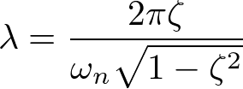
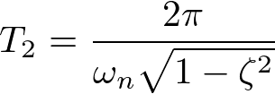
Jとcの測定
このときの振幅の減衰比は
ただし、
また、

Slide 8
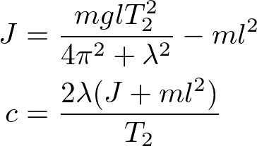
Jとcの測定
したがって、Jとｃは

Slide 9


Mとfの測定（ステップ応答による測定法）
台車をアンプ・モータプーリ・ベルト・台車系の等価質量と等価摩擦係数とし、台車のステップ応答を測定することでMとfを決定する
振子は台車から取り外す
運動方程式は
uからrまでの伝達関数Gは

Slide 10


Mとfの測定（ステップ応答による測定法）
ただし、
初期状態を0とするとき、このステップ応答は

Slide 11


Mとfの測定（ステップ応答による測定法）
ただし、$U_{0}$はステップの高さ
先ほどの式において$t→∞$とすれば
左図を参考に
KとTを同定

Slide 12

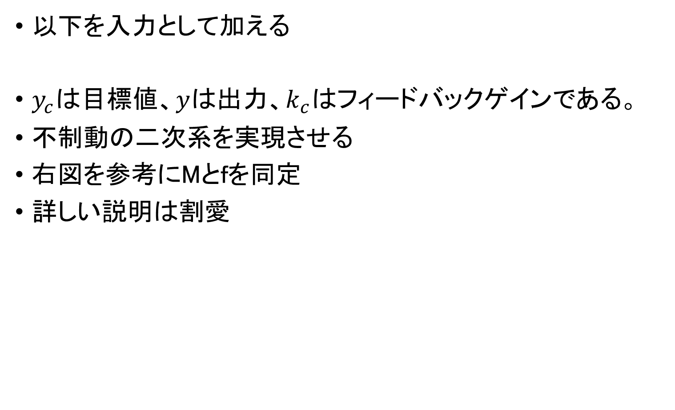
Mとfの測定（フィードバック入力による測定法）
以下を入力として加える
$y_{c}$は目標値、$y$は出力、$k_{c}$はフィードバックゲインである。
不制動の二次系を実現させる
右図を参考にMとｆを同定
詳しい説明は割愛

Slide 13
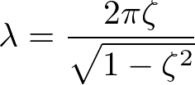

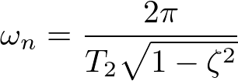

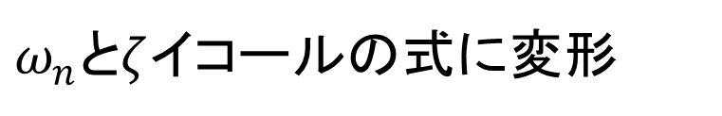
Mとfの測定（フィードバック入力による測定法）
台車のフィードバック応答から求めた$λ$と$T_{2}$から以下の式を用いて$ζ$と$ω_{n}$を計算し求める。
$ω_{n}$と$ζ$イコールの式に変形

Slide 14
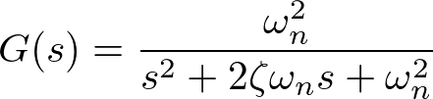

Mとfの測定（フィードバック入力による測定法）
先ほどの$ω_{n}$と$ζ$は以下の二次系の伝達関数の基本形に代入することで同定に用いたフィードバック制御系の伝達関数を求めることができる

Slide 15
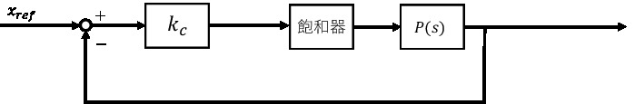


Mとfの測定（フィードバック入力による測定法）
フィードバック制御系のブロック線図は以下のようになる
このブロック線図から伝達関数を求めると
二つの伝達関数を比較することでmとfを同定

Slide 16
Mとfの決定
二通りでMとｆを同定したが本実験ではステップ応答により同定したMとｆを用いる
フィードバックによる方法は飽和器を含めて考えていないので正確な値が求まらない

Slide 17
……………………………………
ここまで理論
ここから各自実験

Slide 18
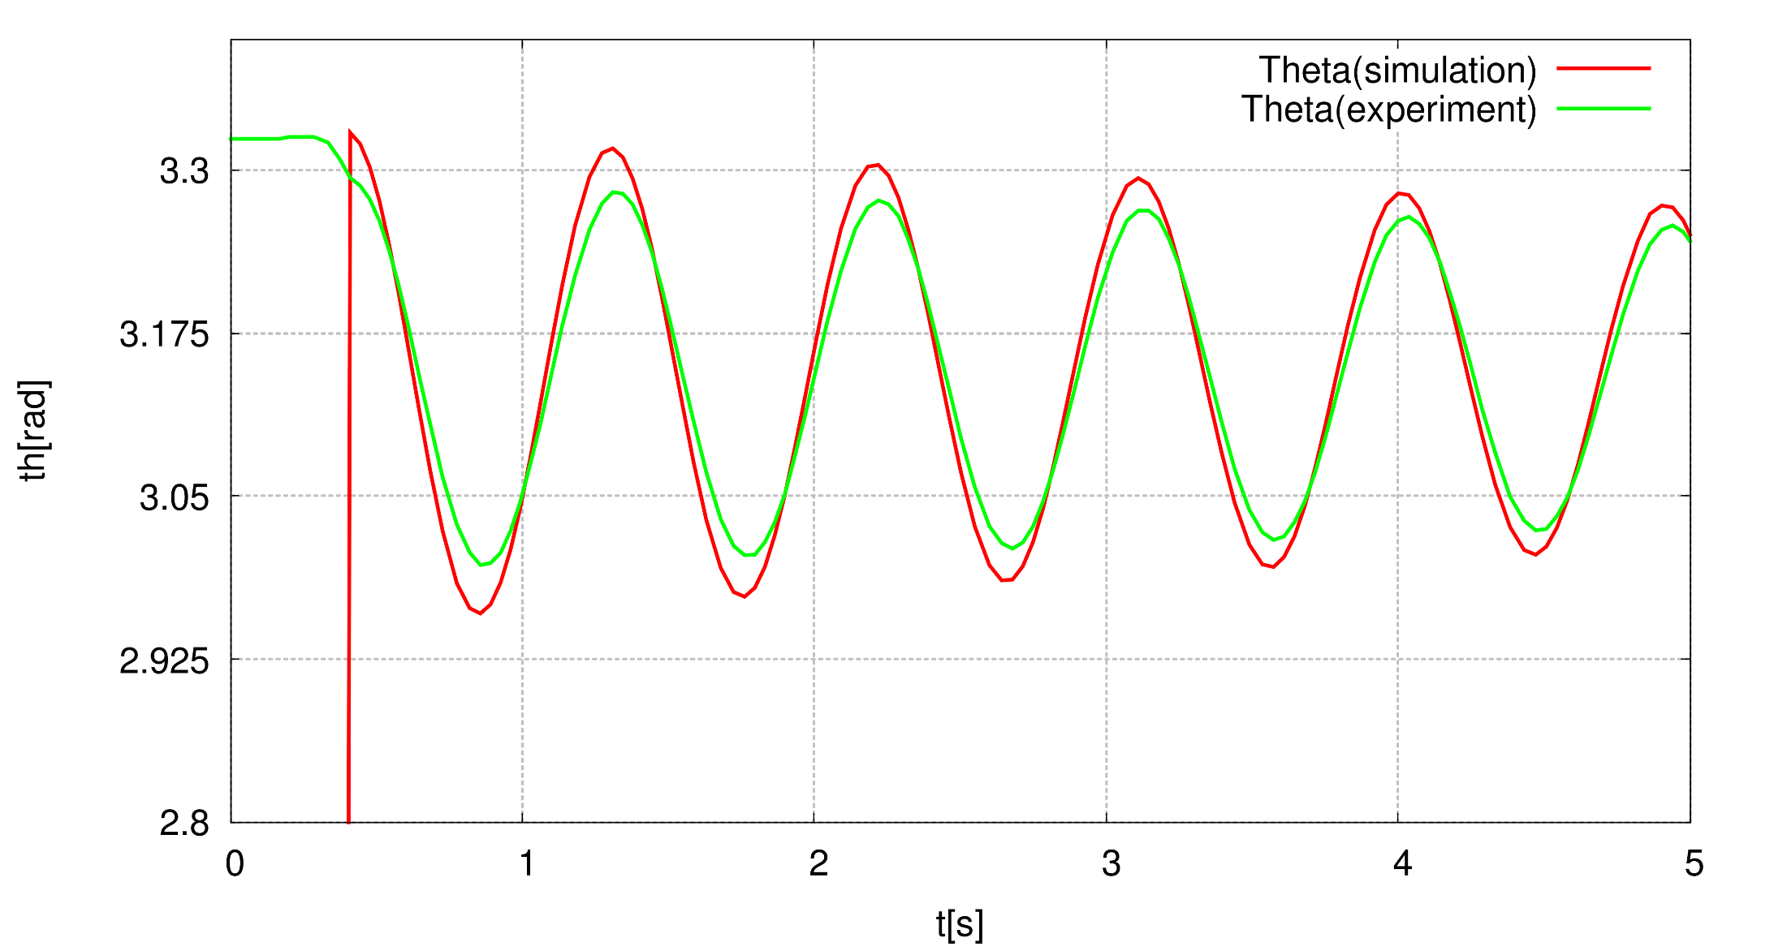
パラメータの検証（振り子の自由振動シミュレーション）

Slide 19
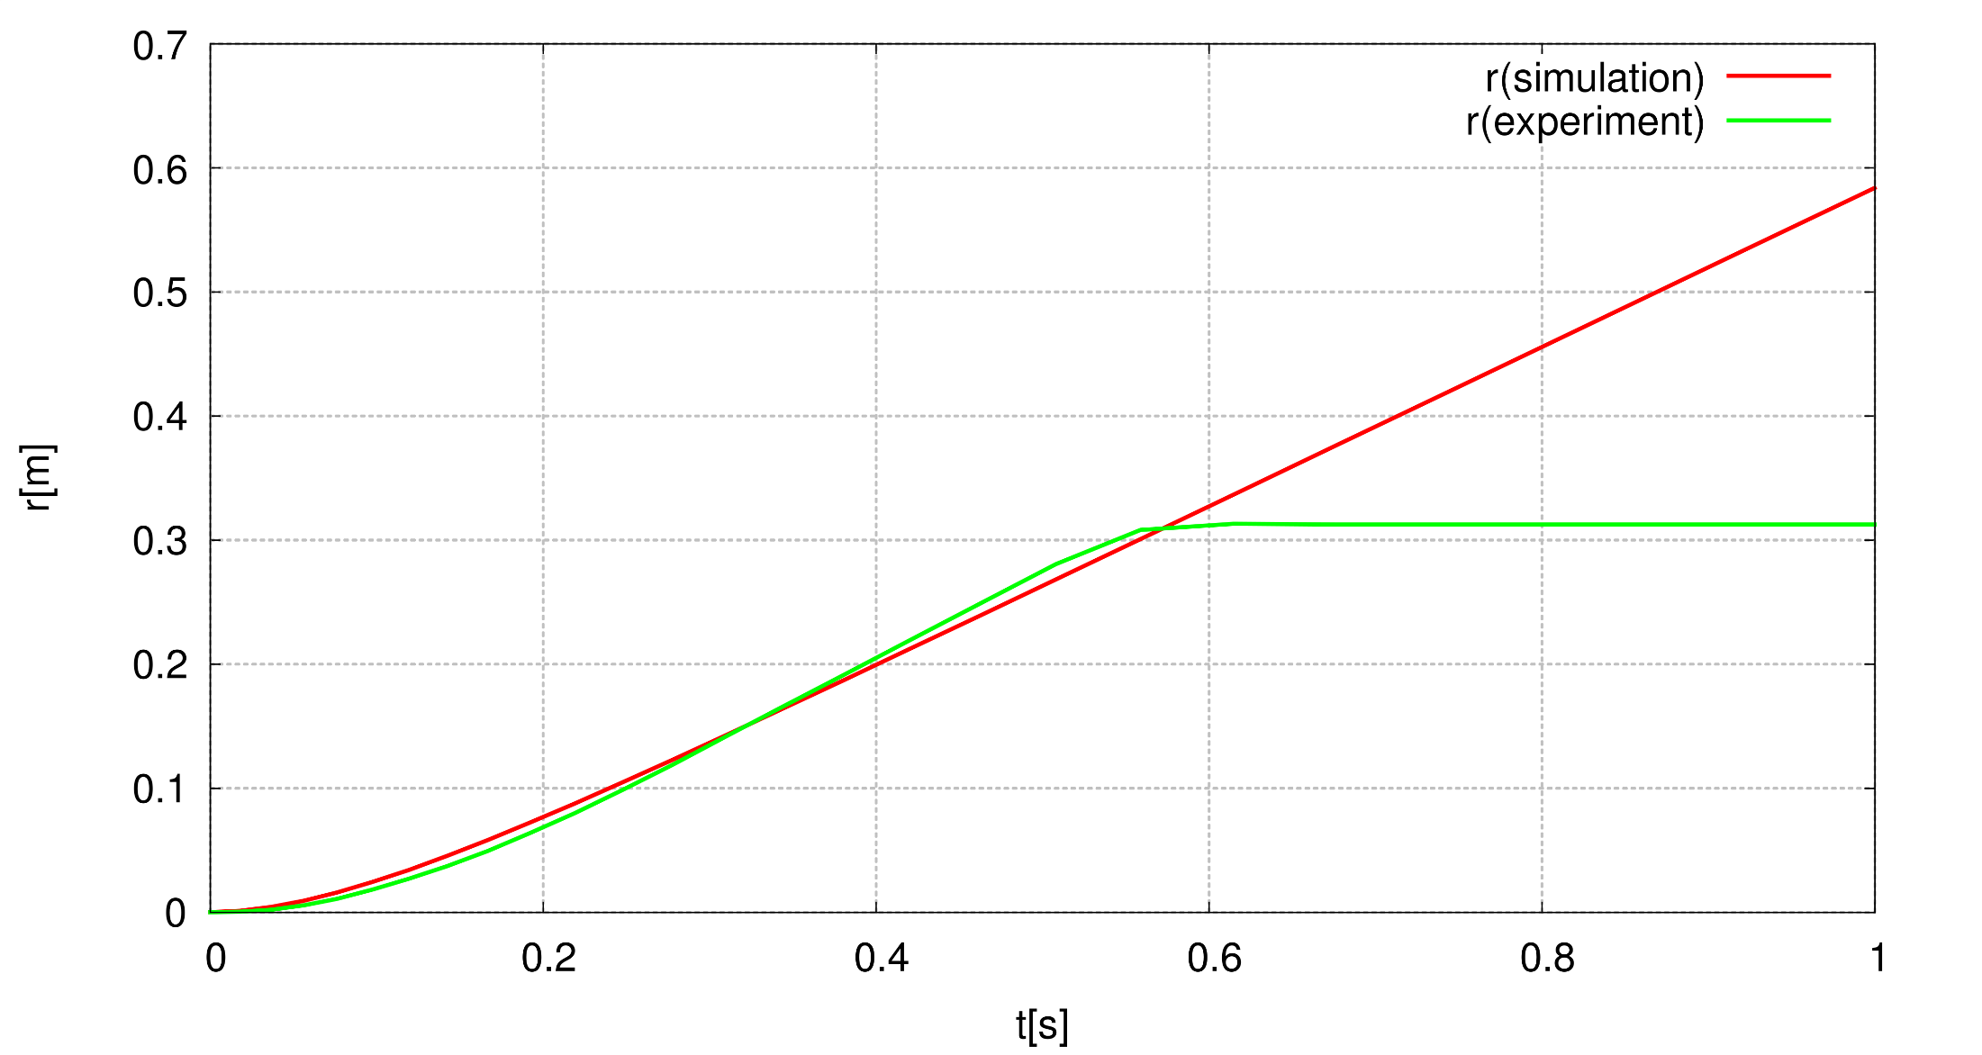
パラメータの検証（台車のステップ応答シミュレーション）

Slide 20
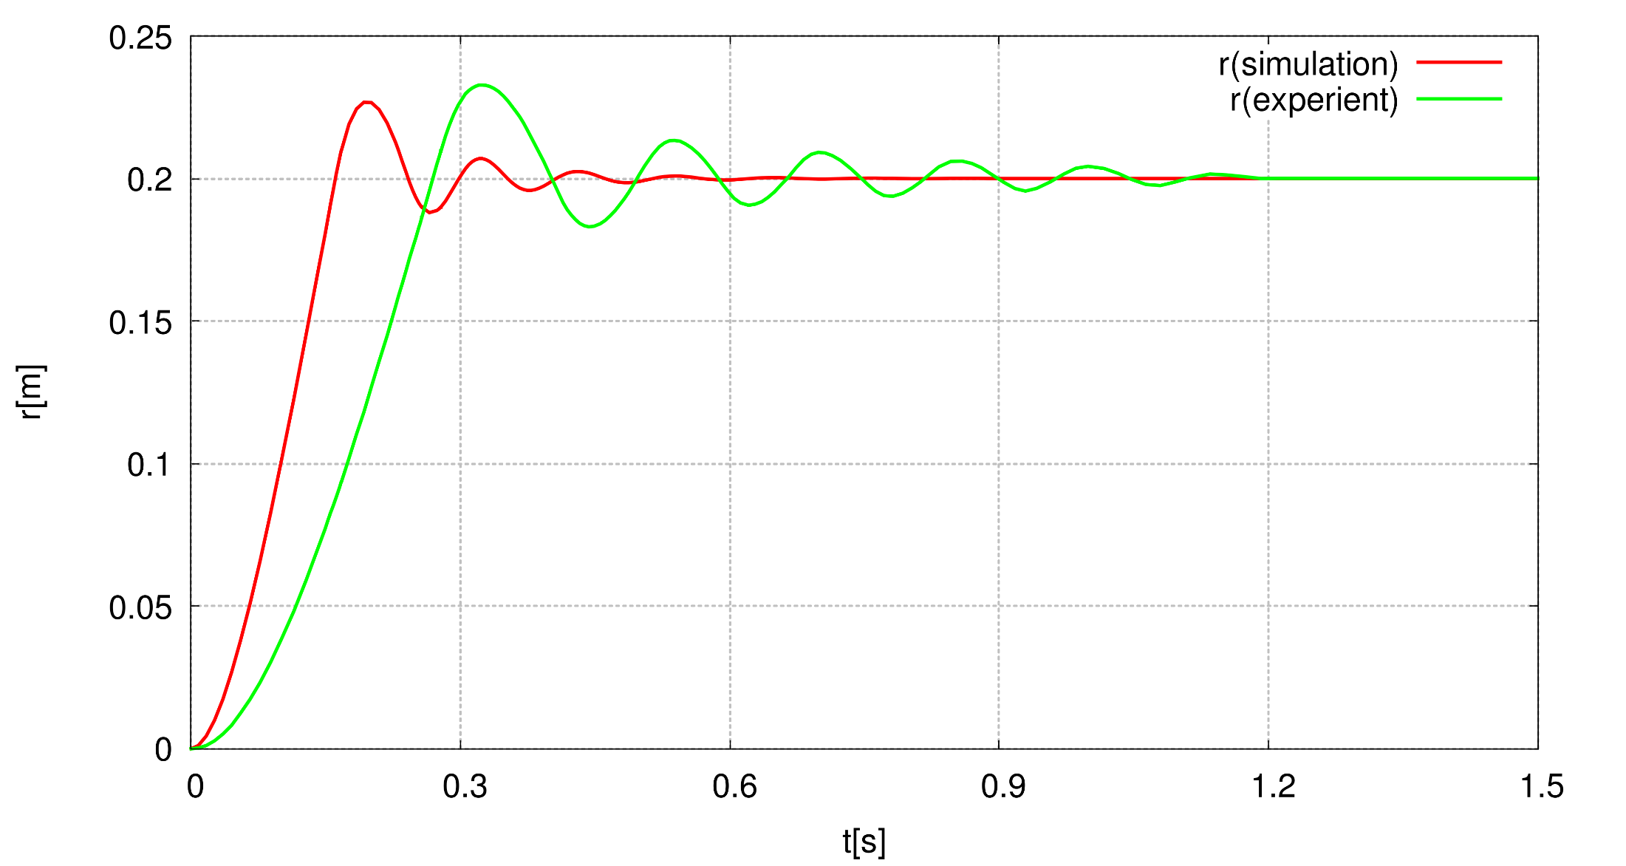
パラメータの検証（台車のフィードバックシミュレーション）

Slide 21
目標値変更シミュレーション

Slide 22
目標値変更シミュレーション

Slide 23
目標値変更シミュレーション

Slide 24
振り上げシミュレーション

Slide 25
安定化制御実験

Slide 26
目標値変更実験

Slide 27
振り上げ制御実験

Slide 28
実験とシミュレーションの比較

Slide 29
実験とシミュレーションの比較

